Slide 1
Установка (замена) детского игрового и спортивного оборудования за 2018 год

Slide 2
№ п/п | Адрес | Стоимость работ, руб.
1 | ул. 30 лет Победы д. 54 | 145 053,68
2 | ул. Быстринская д.10 | 50 811,84
3 | ул. Быстринская д.4 | 245 607,32
4 | ул. Быстринская д.20/1 | 165 620,24
5 | ул. Быстринская д. 20/2 | 67 307,68
6 | ул. Геологическая д.18 | 92 357,98
7 | ул. Ивана Кайдалова д. 28 | 275 656,42
8 | пр. Комсомольский д. 21 | 196 672,52
9 | пр. Комсомольский д. 25 | 224 162,12
10 | пр. Комсомольский д. 27 | 164 753,92
11 | ул. Маяковского д. 24 | 44 752,20
12 | ул. Маяковского д. 32 | 113 822,24
13 | ул. Маяковского д. 34 | 50 811,84
14 | ул. Мелик-Карамова д. 20 | 145 969,04
15 | ул. Мелик-Карамова д. 41 | 38 000,00
16 | ул. Мелик-Карамова д. 43 | 611 469,20
№ п/п | Адрес | Стоимость работ, руб.
17 | ул. Мелик-Карамова д. 72 | 39 356,40
18 | ул. Озерная д. 29 | 66 807,44
19 | пр. Пролетарский д. 22 | 43 066,44
20 | ул. Просвещения д. 17 | 87 178,76
21 | ул. Просвещения д. 44 | 146 089,02
22 | ул. Пушкина д. 16 | 82 446,40
23 | ул. Пушкина д. 8/3 | 34 112,40
24 | ул. Республики д. 72 | 122 242,97
25 | ул. Республики д. 74 | 386 469,68
26 | ул. Республики д. 76 | 35 931,84
27 | ул. Республики д. 80 | 77 571,84
28 | ул. Республики д. 82 | 229 414,68
29 | ул. Республики д. 92 | 24 841,49
30 | ул. Федорова д. 69 | 197 196,92
31 | ул. Энергетиков д. 5 | 19 625,00
32 | ул. Югорская д. 38/1 | 266 843,28
33 | ул. Югорская д. 5/2 | 151 932,92
34 | ул. Югорская д. 5/4 | 161 720,20
 | ВСЕГО | 4 805 675,92

Slide 3
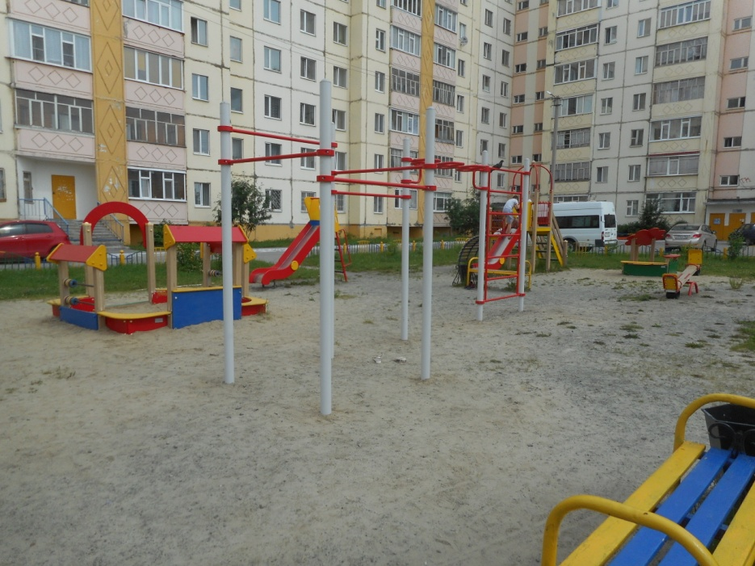
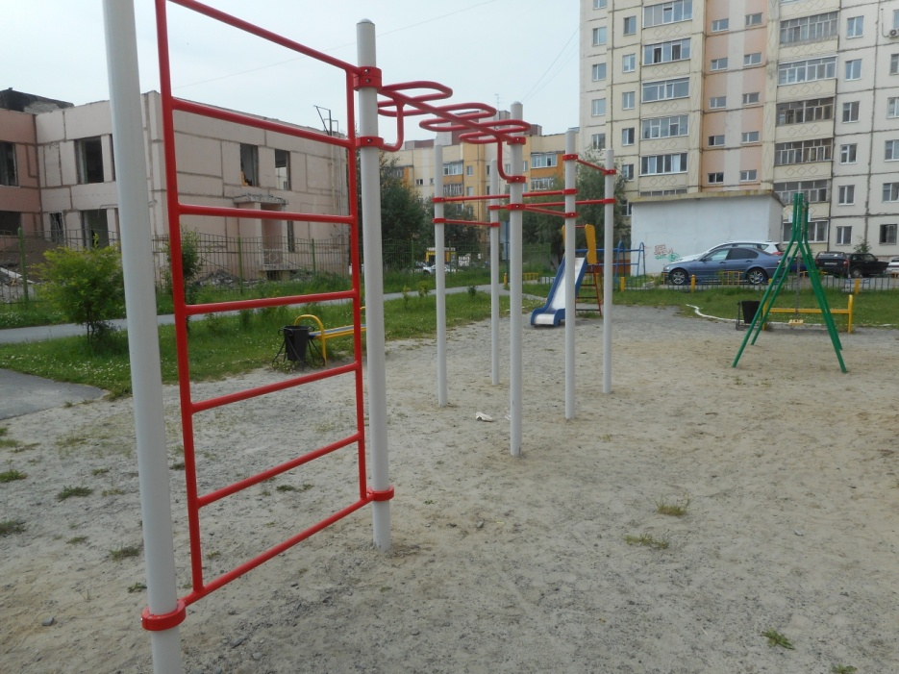
30 лет Победы д.54

Slide 4
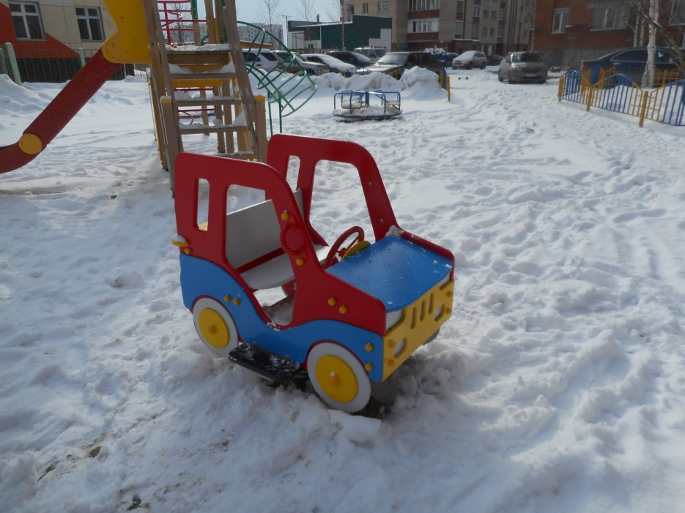
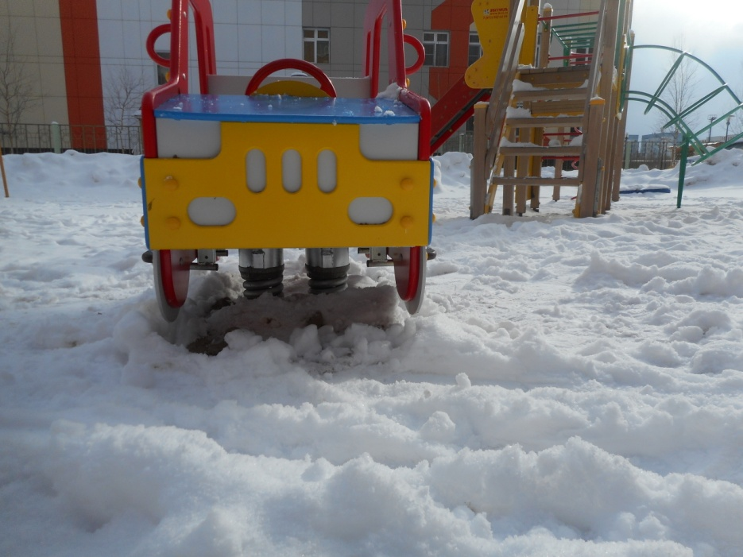
ул. Быстринская д. 10

Slide 5
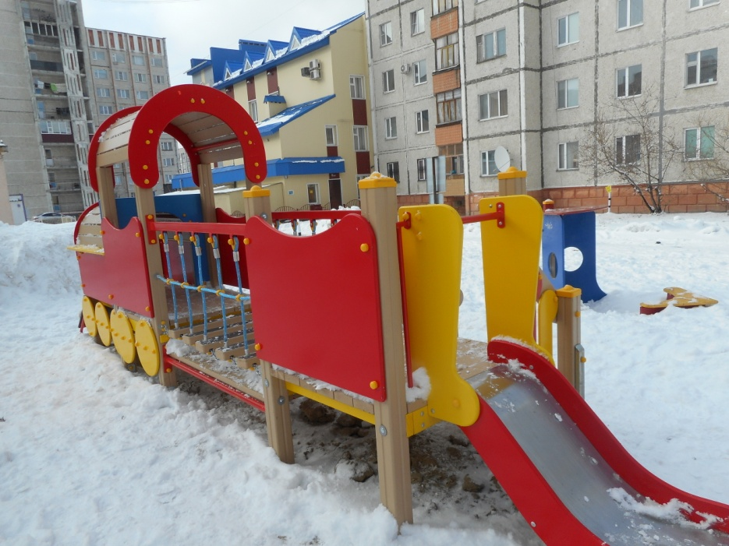
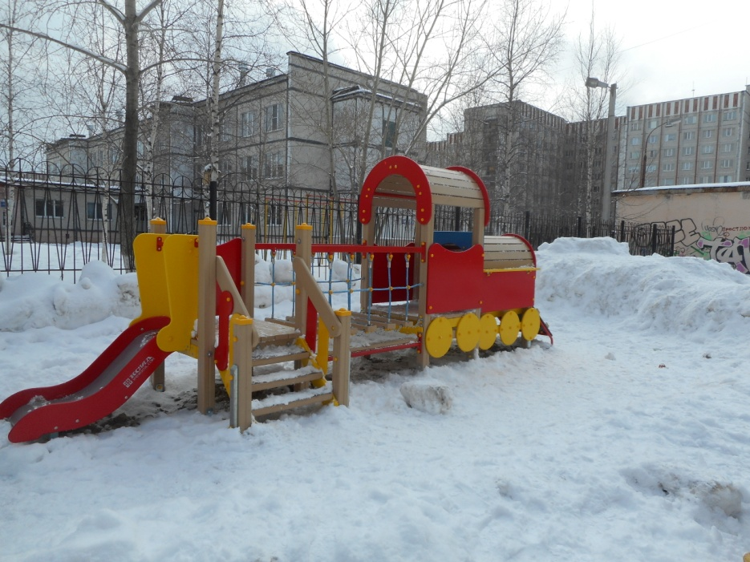
ул. Быстринская д. 4

Slide 6
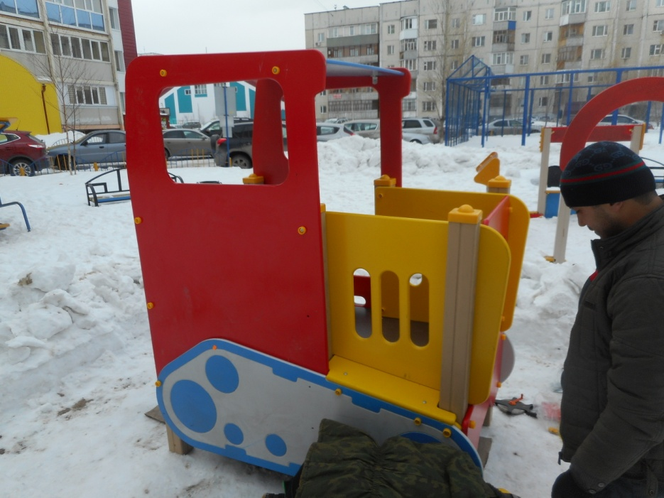
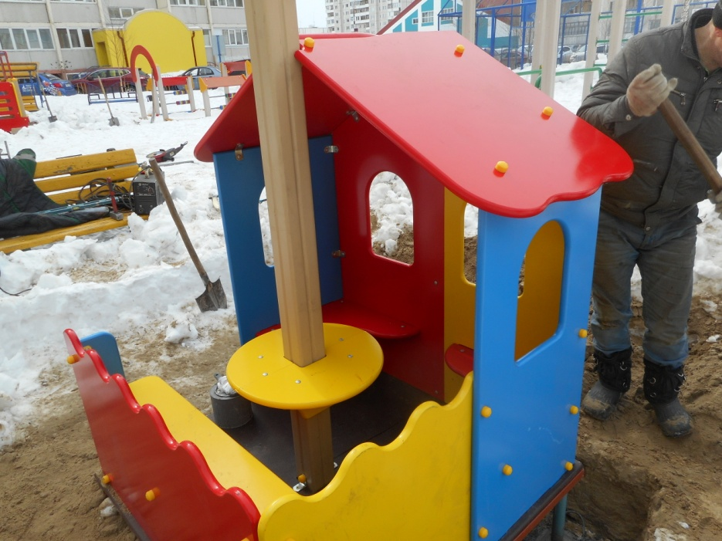
ул. Быстринская д. 20/1

Slide 7
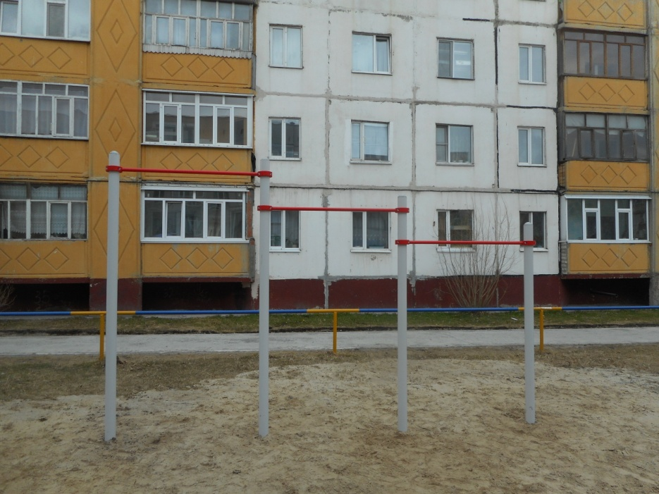
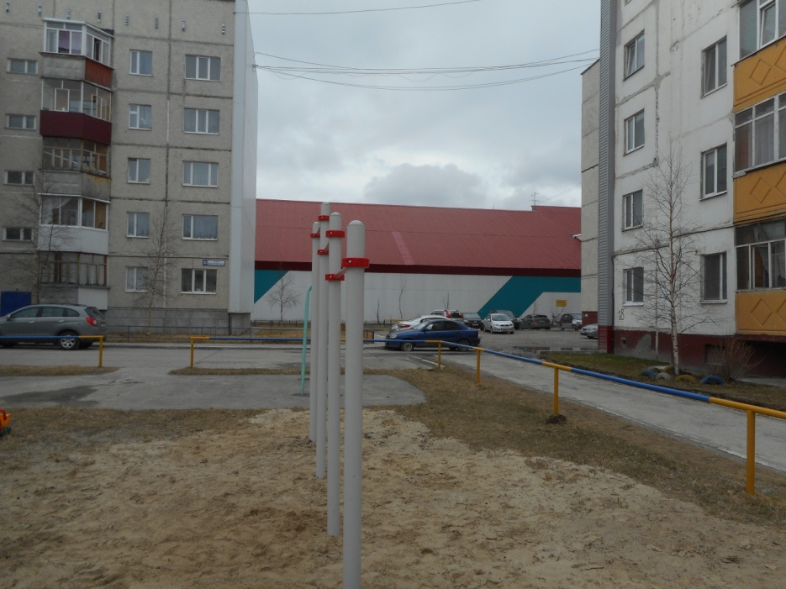
ул. Быстринская д. 20/2

Slide 8
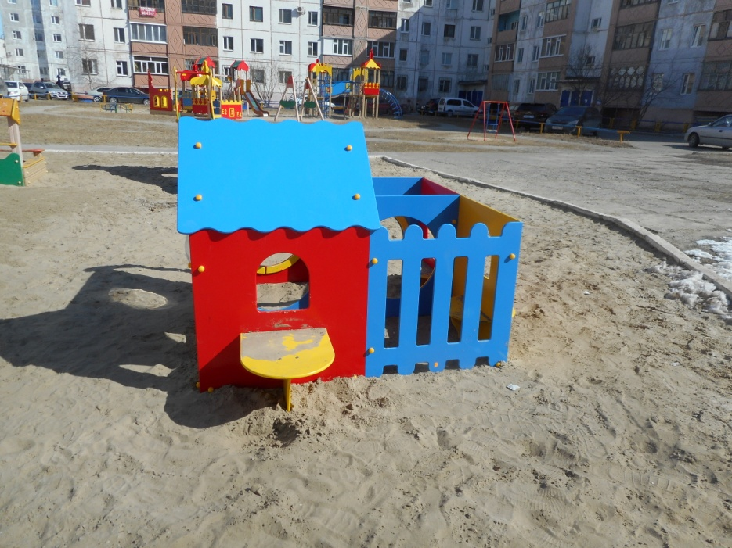
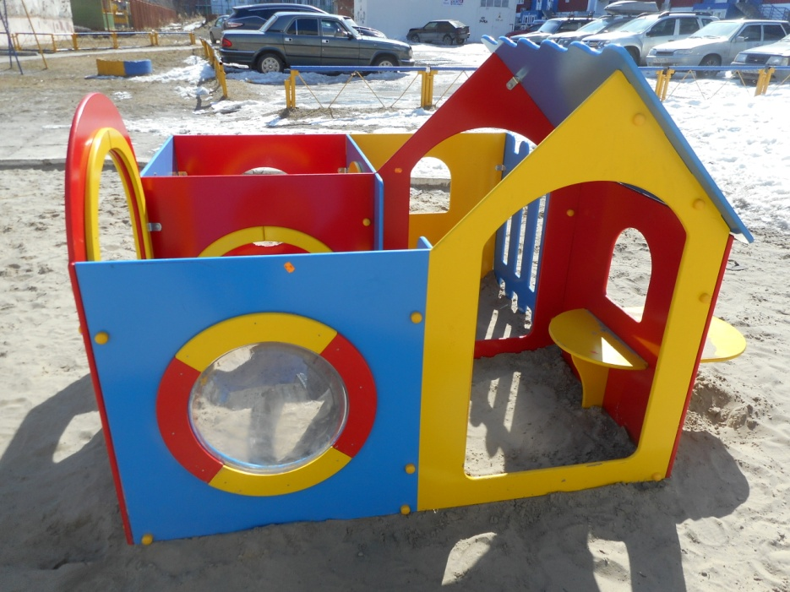
ул. Геологическая д. 18

Slide 9
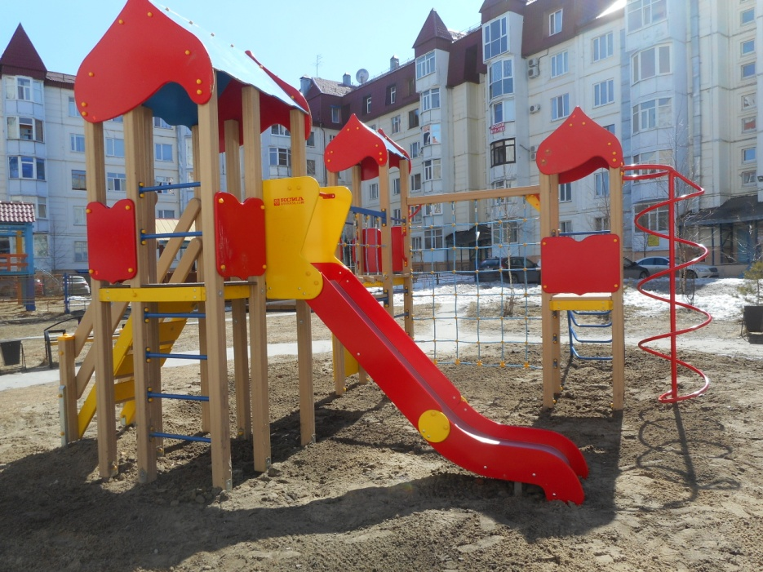
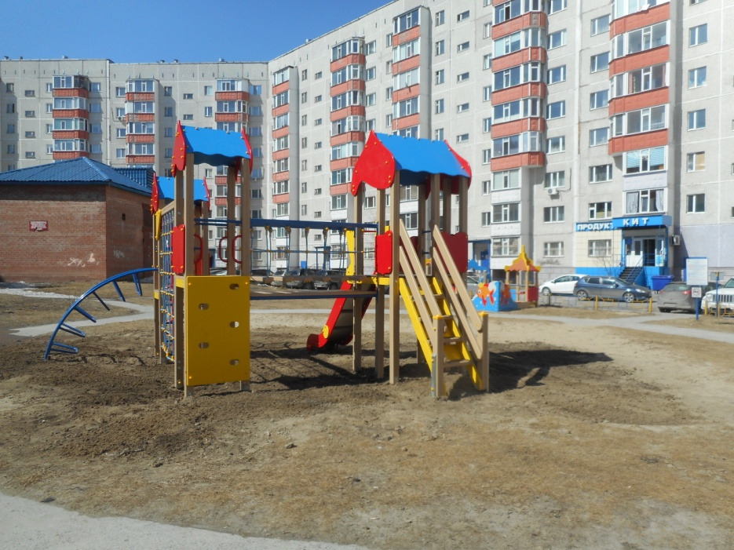
ул. Ивана Кайдалова д. 28

Slide 10
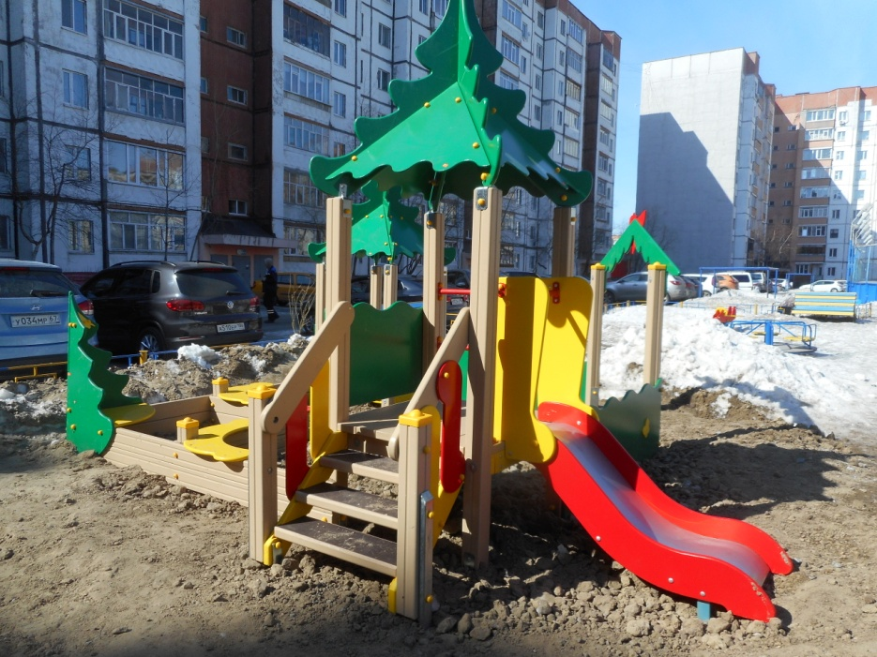
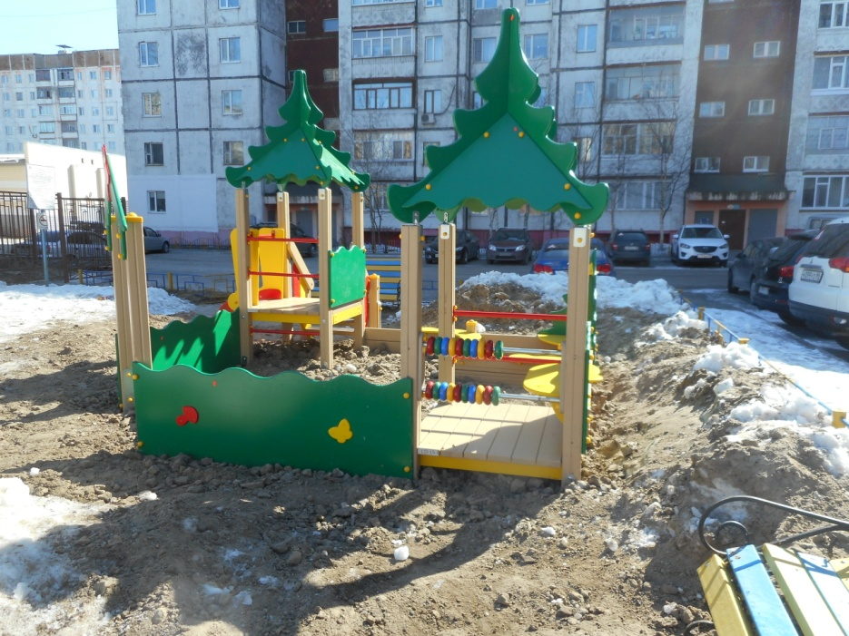
пр. Комсомольский д. 21

Slide 11
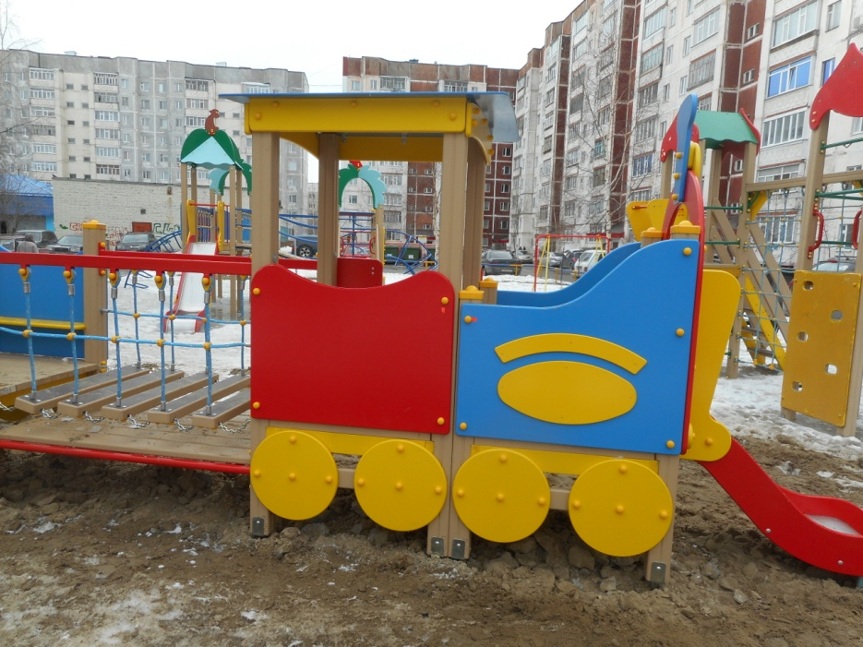
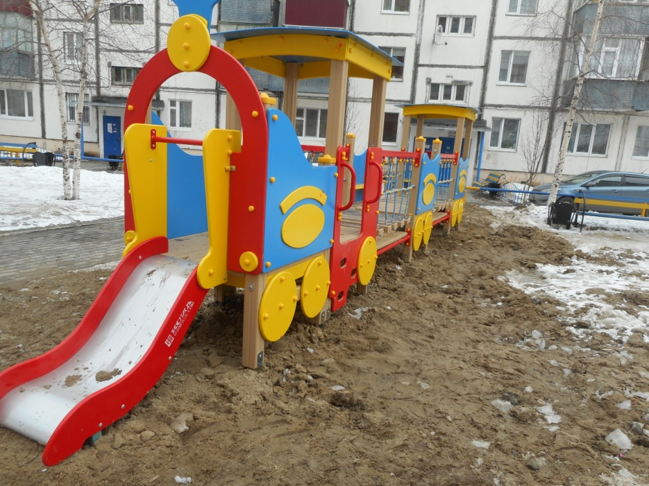
пр. Комсомольский д. 25

Slide 12
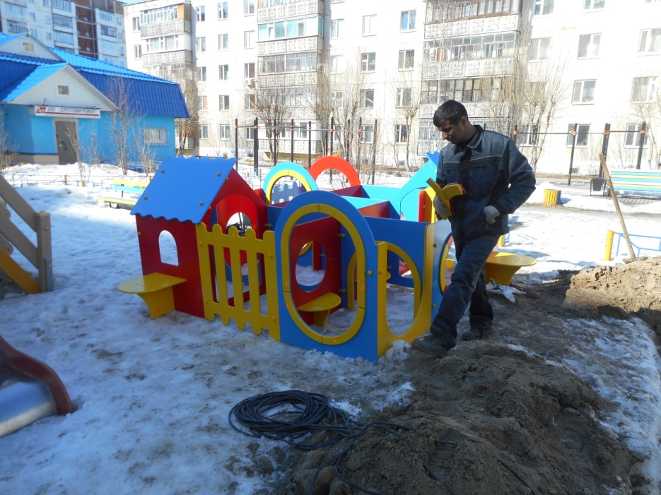
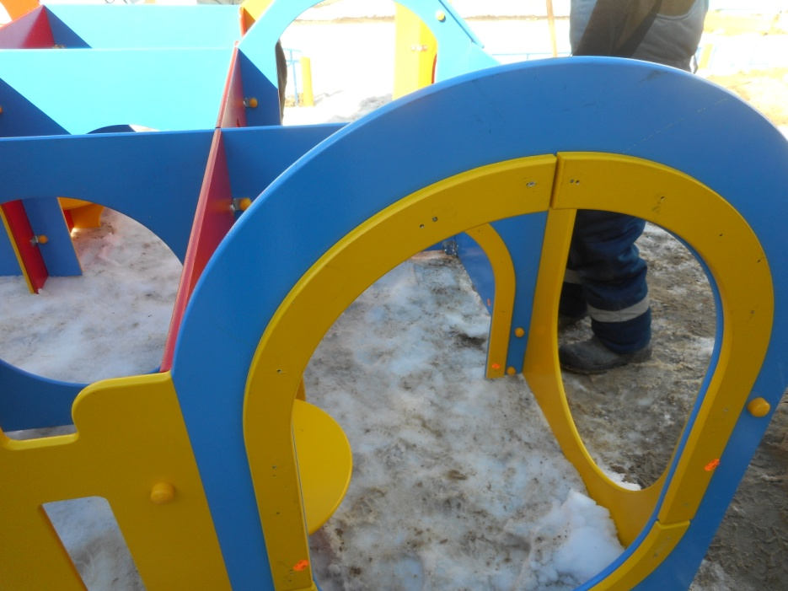
пр. Комсомольский д. 27

Slide 13
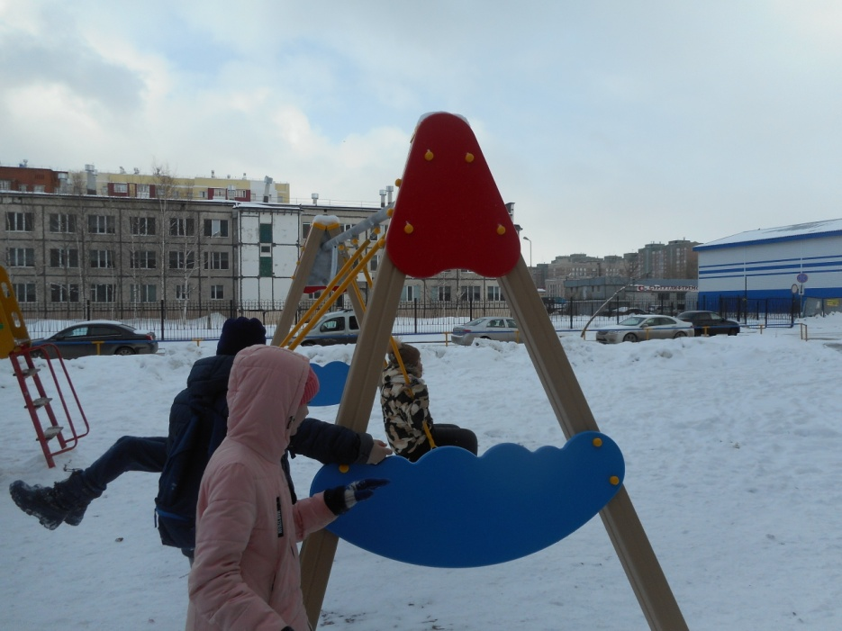
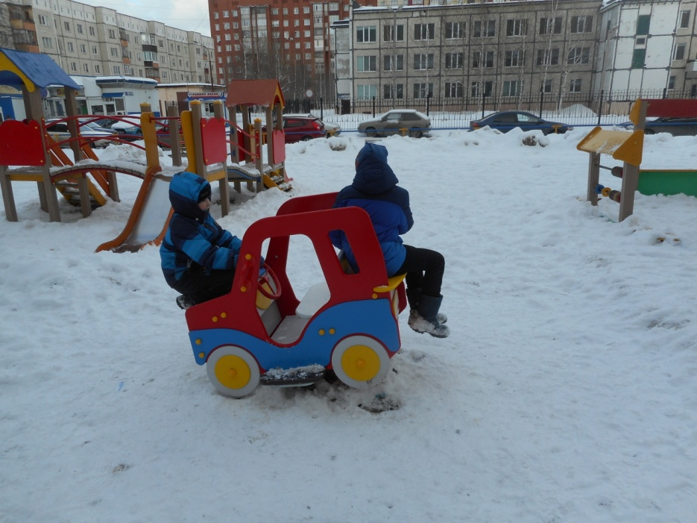
ул. Маяковского д. 32,34

Slide 14
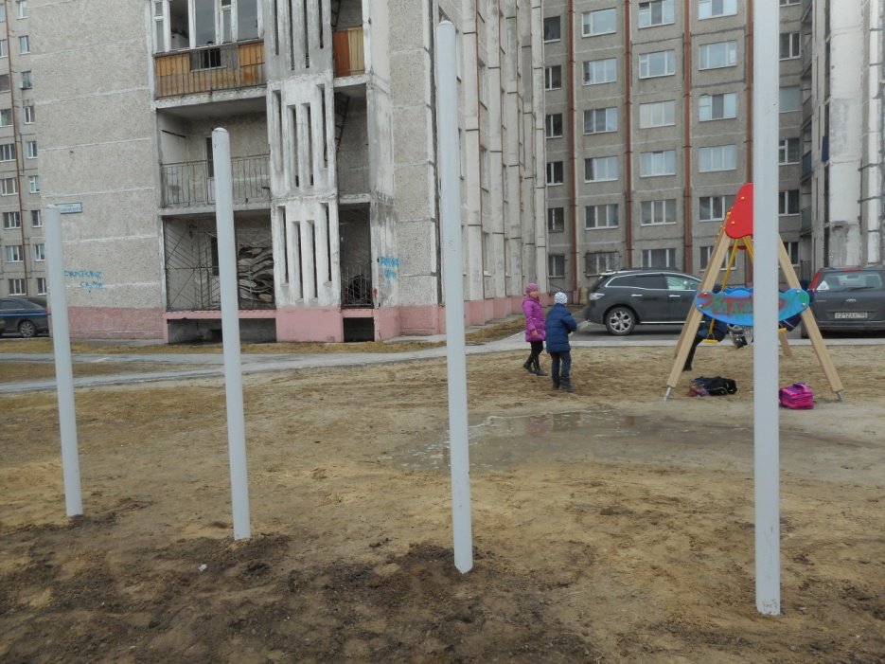
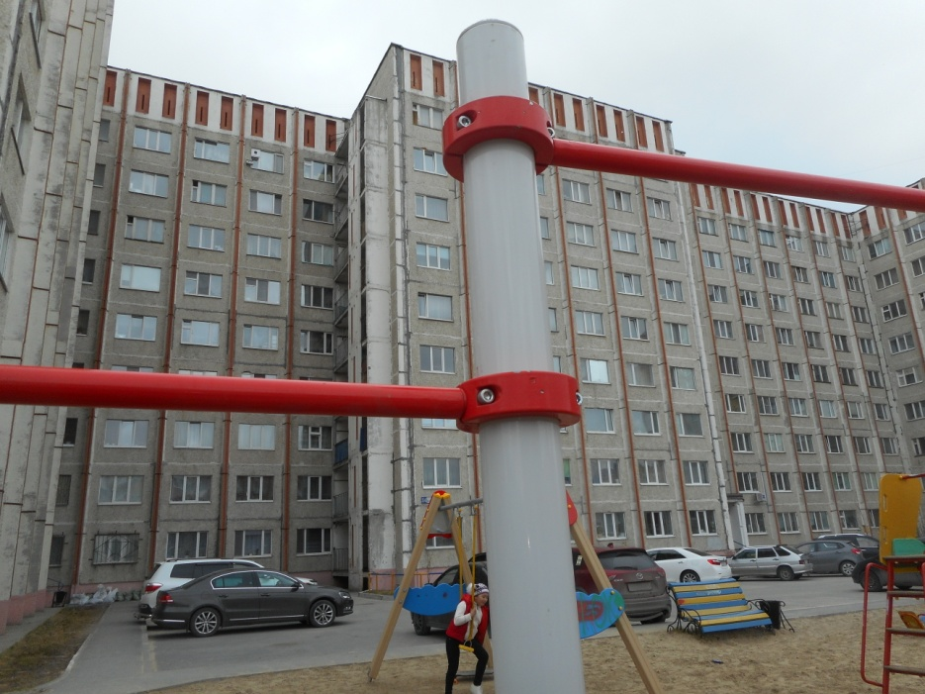
ул. Маяковского д. 32,34

Slide 15
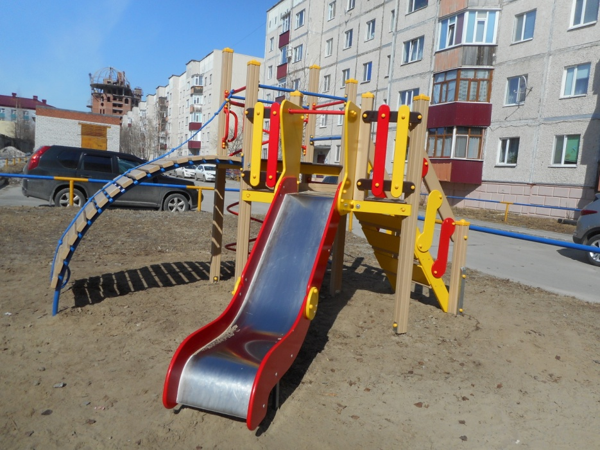
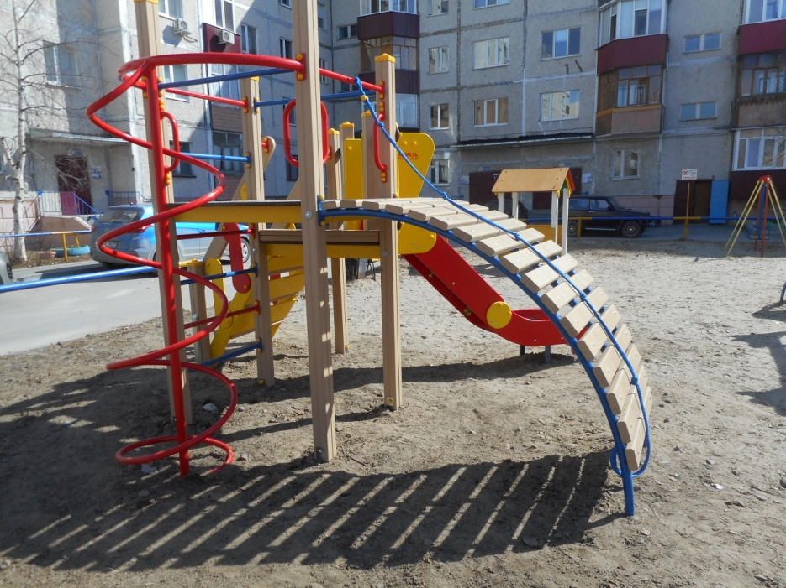
ул. Мелик-Карамова д. 20

Slide 16
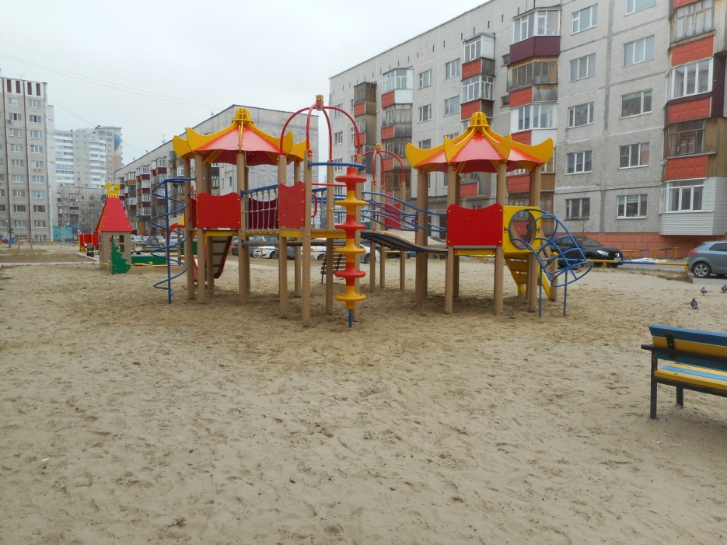
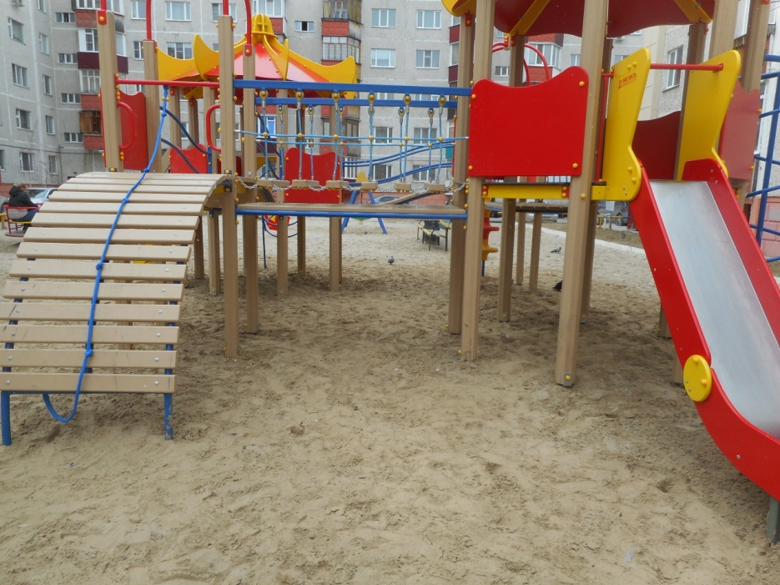
ул. Мелик-Карамова д. 43

Slide 17
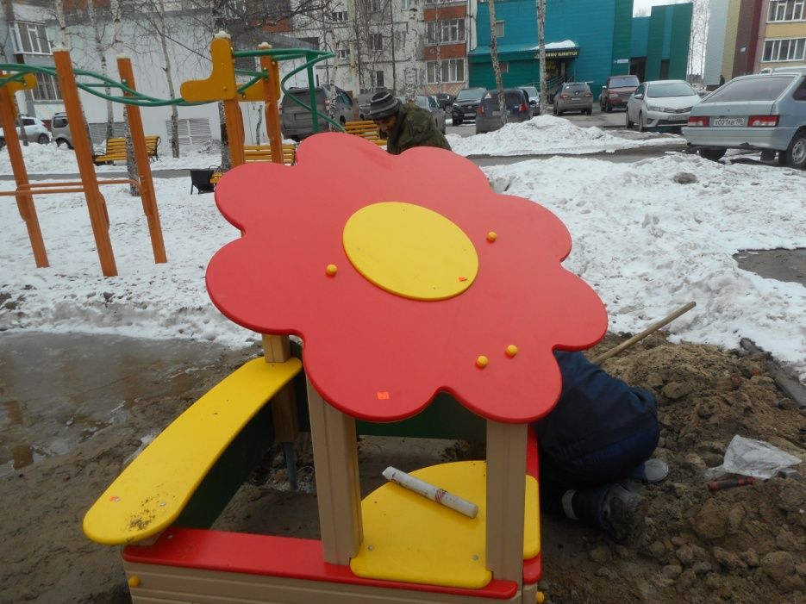
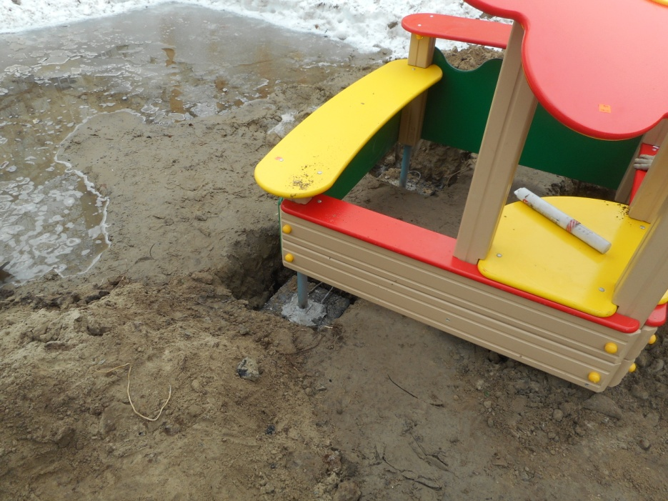
ул. Мелик-Карамова д. 72

Slide 18
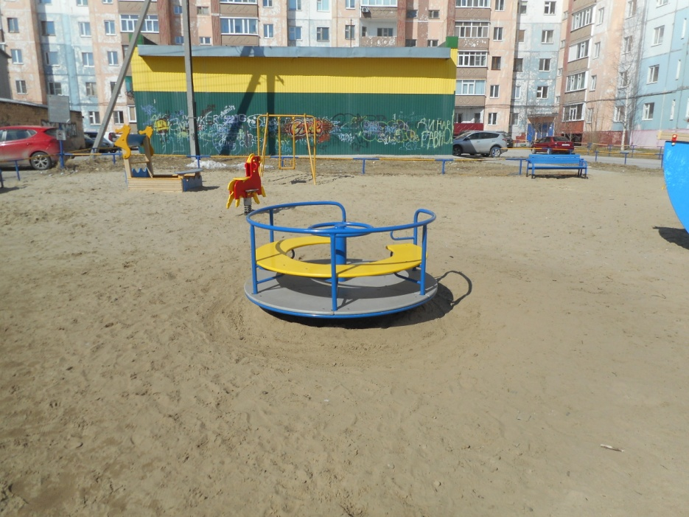
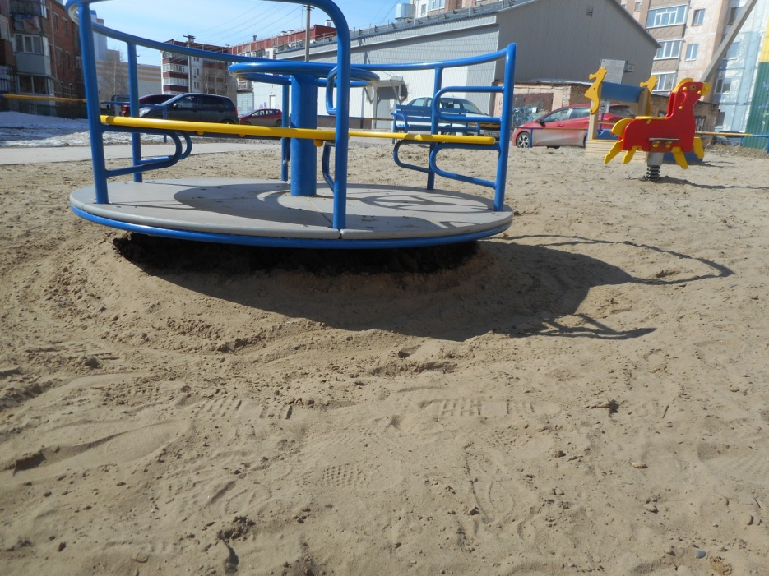
ул. Озерная д. 29

Slide 19
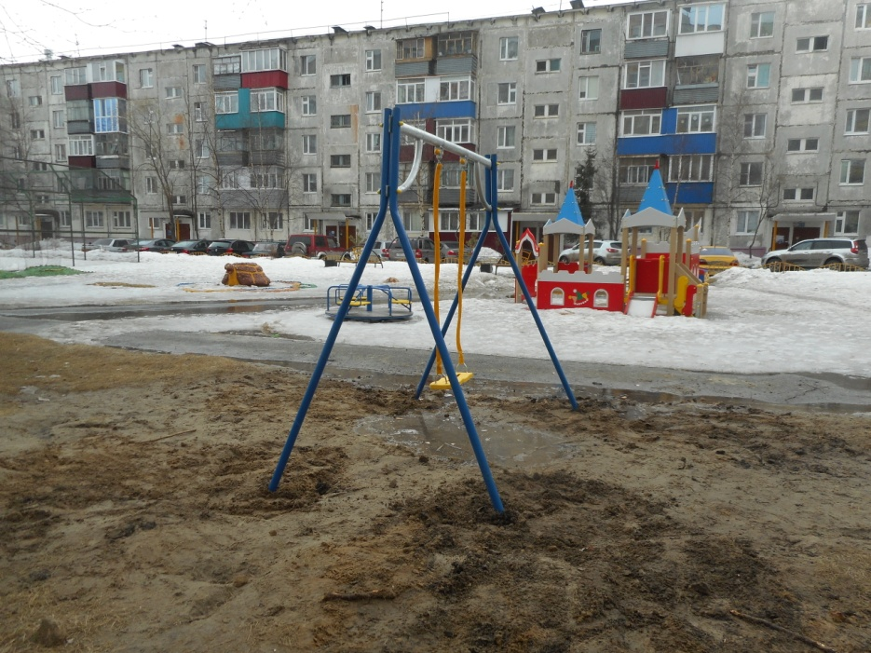
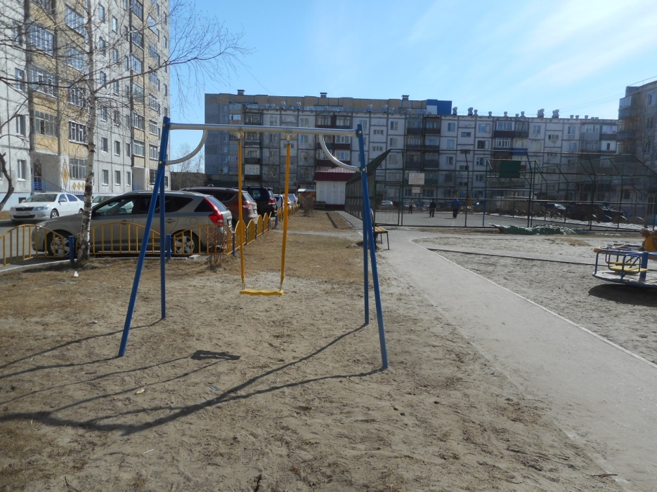
пр. Пролетарский д. 22

Slide 20
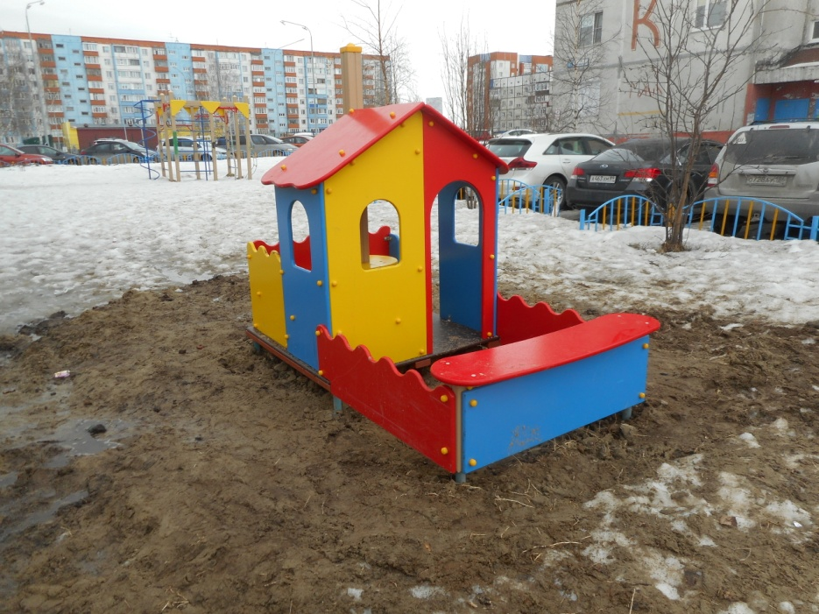
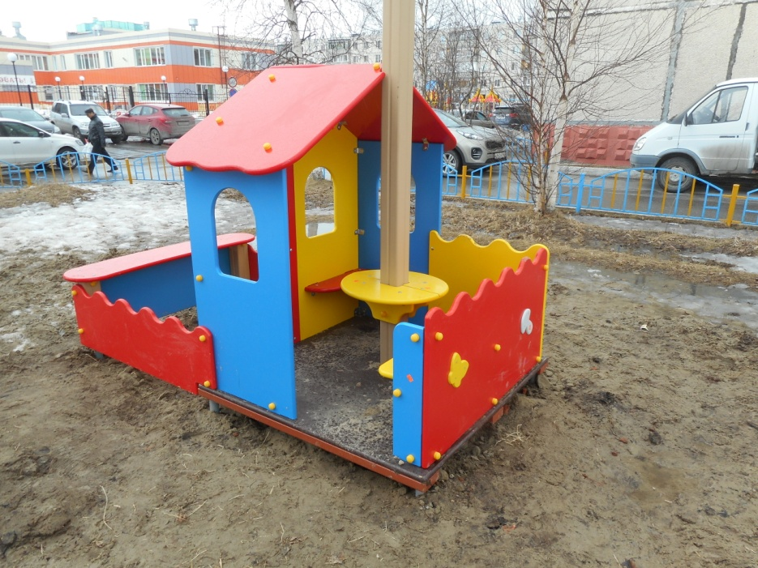
ул. Просвещения д. 17

Slide 21
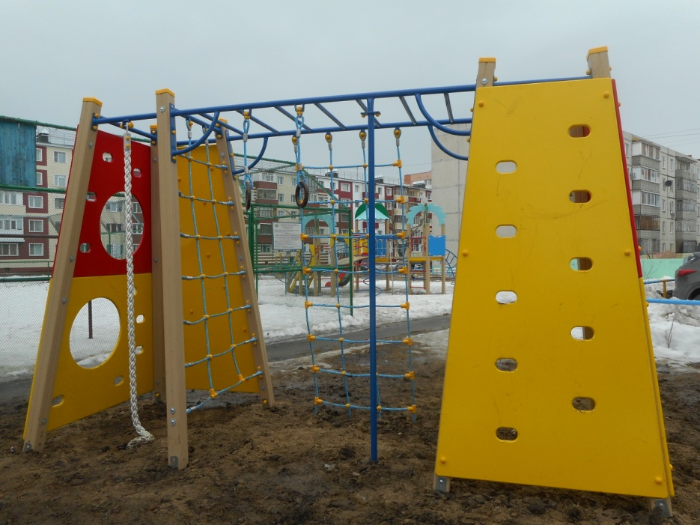
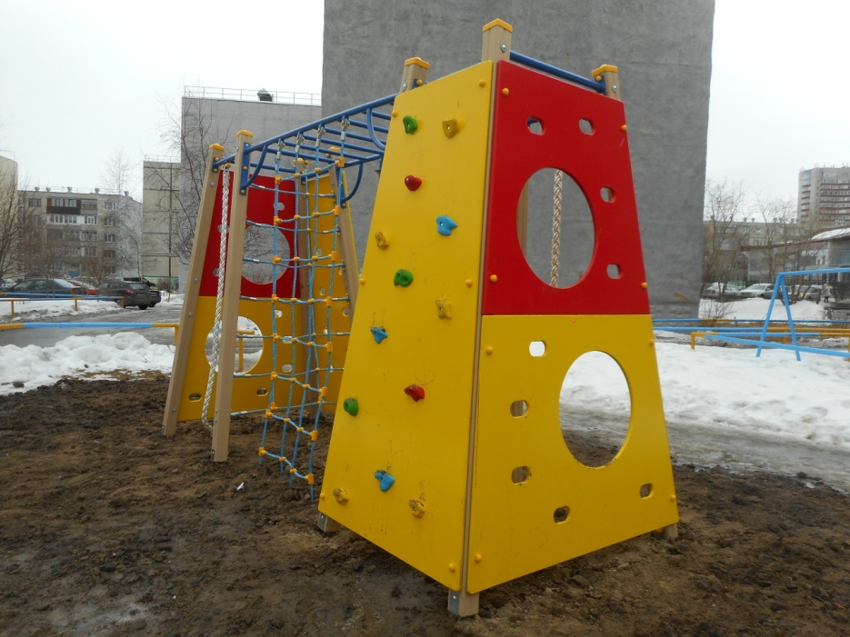
ул. Просвещения д. 44

Slide 22
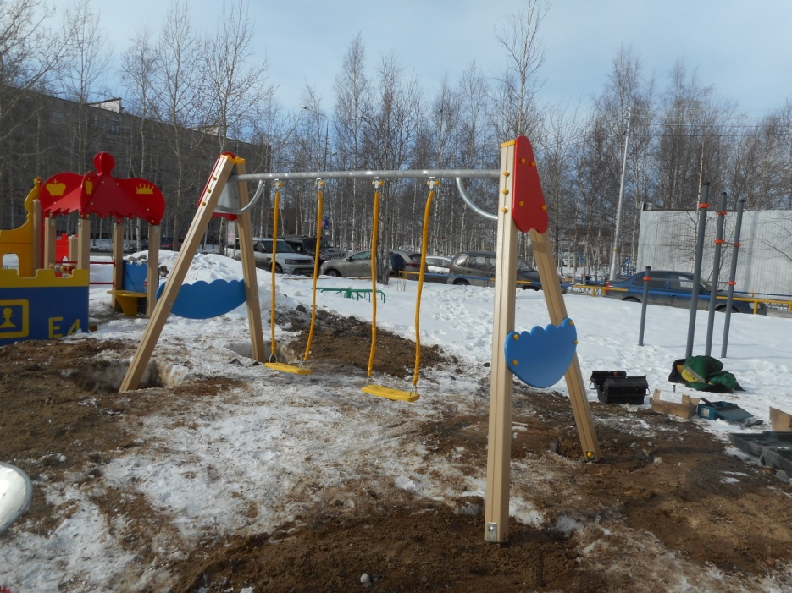
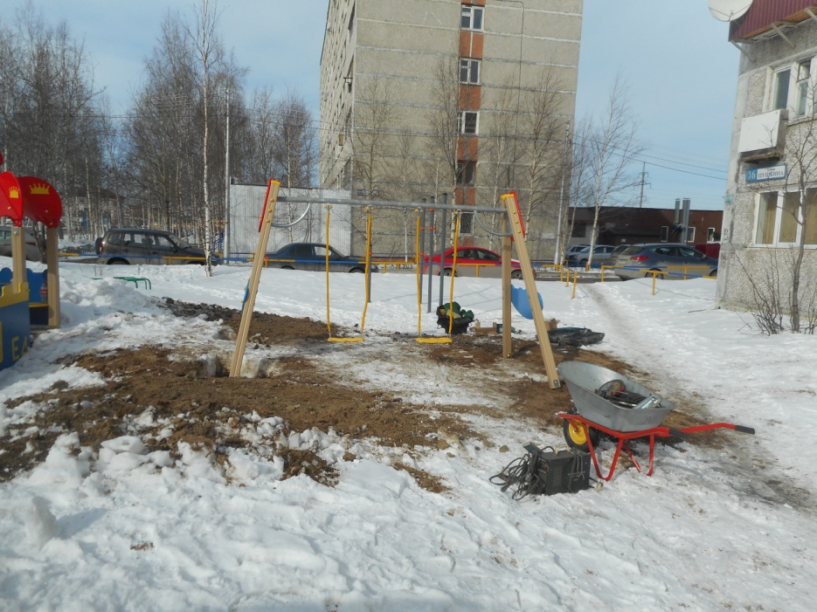
ул. Пушкина д. 16

Slide 23
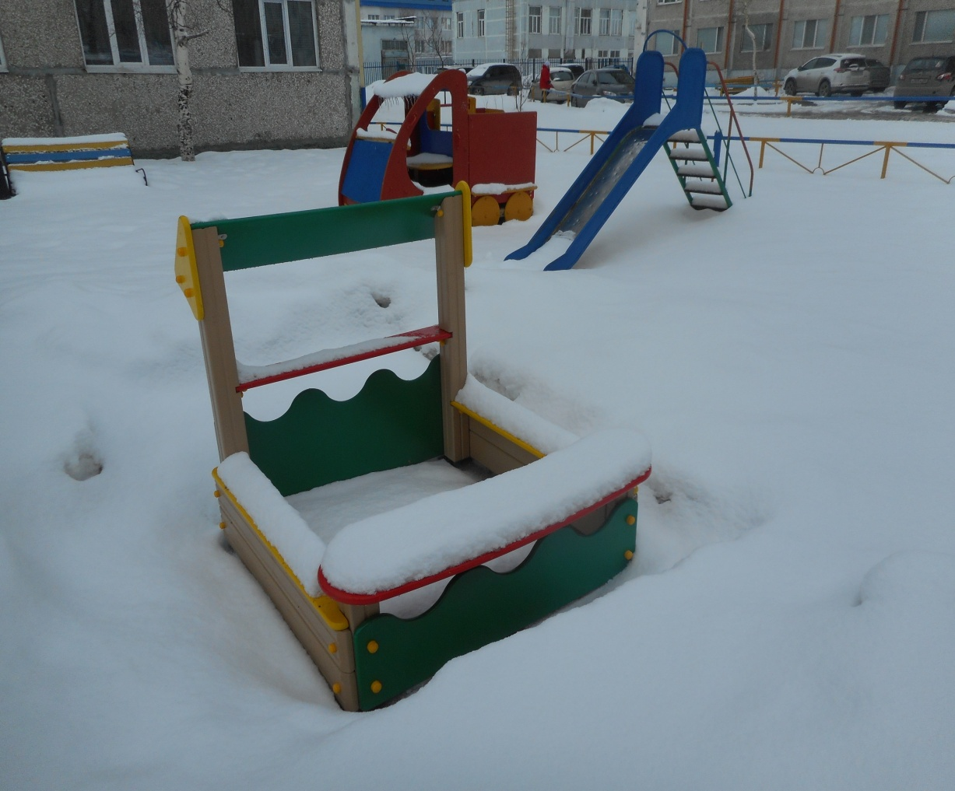
ул. Пушкина д. 8/3

Slide 24
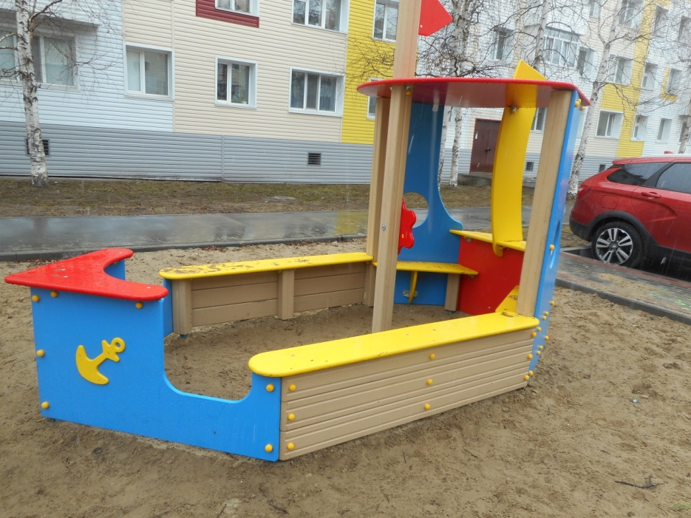
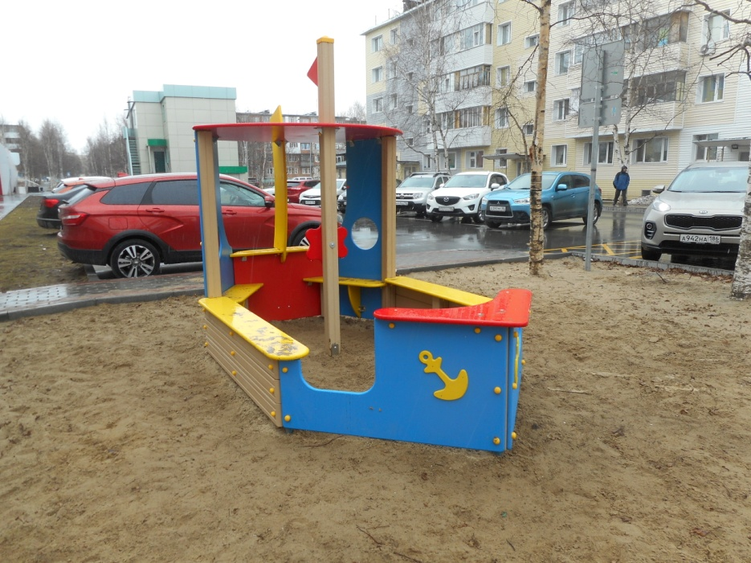
ул. Республики д. 72

Slide 25
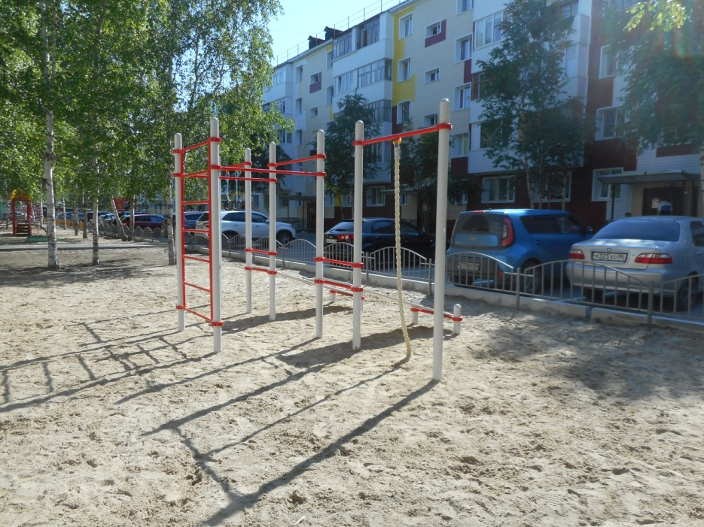
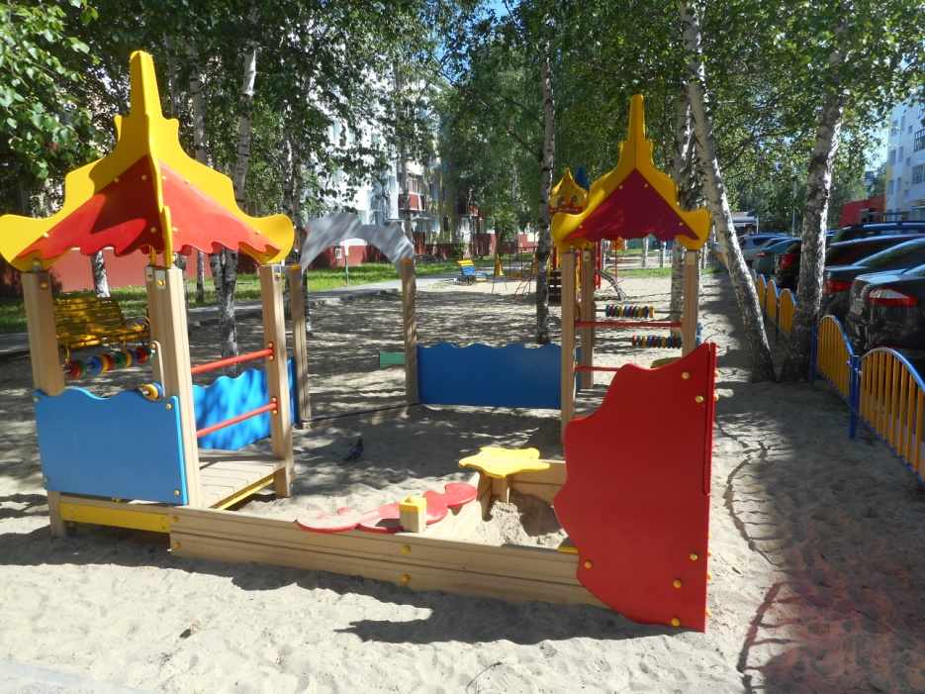
ул. Республики д. 74

Slide 26
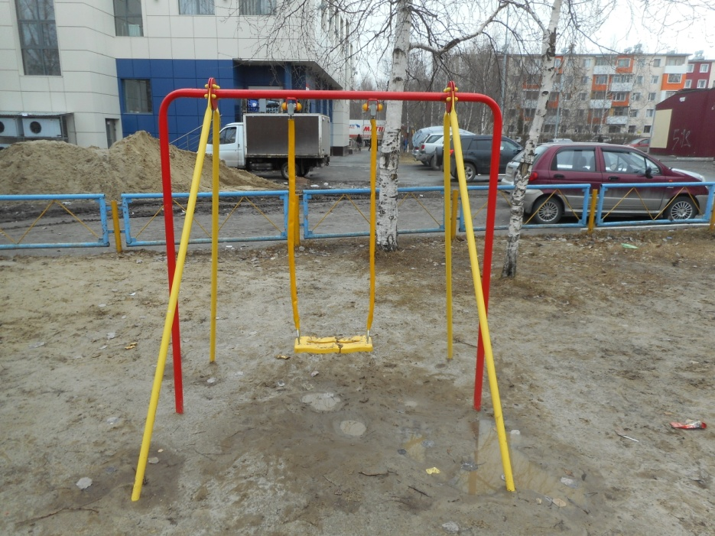
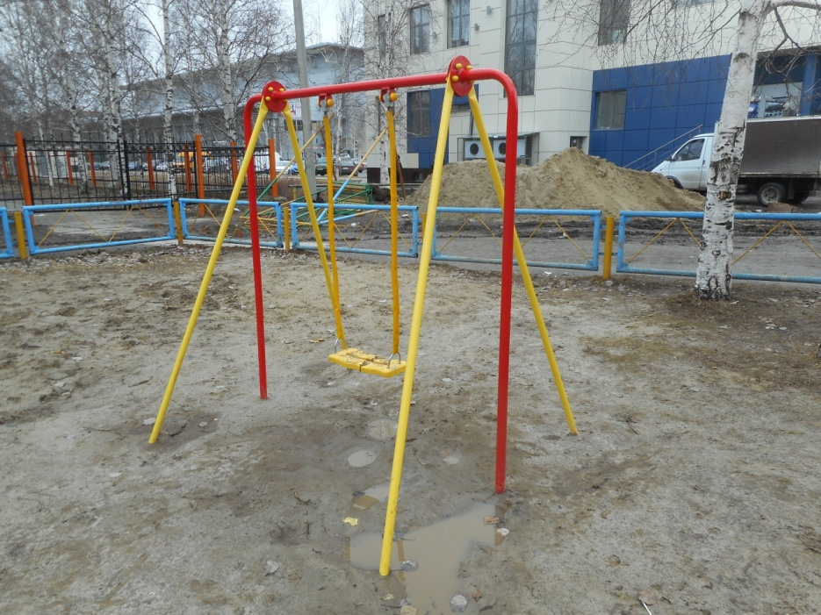
ул. Республики д. 76

Slide 27
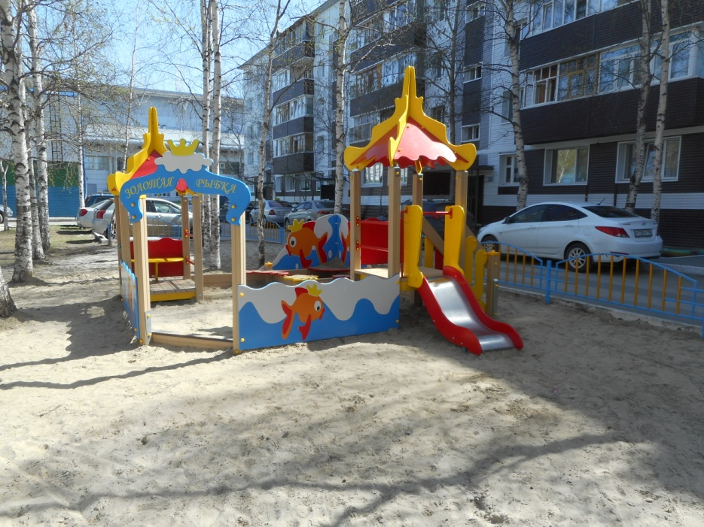
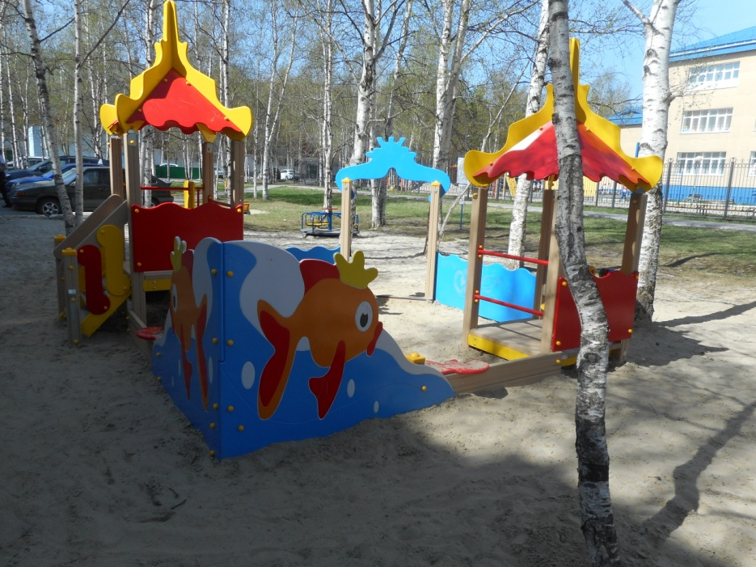
ул. Республики д. 82

Slide 28
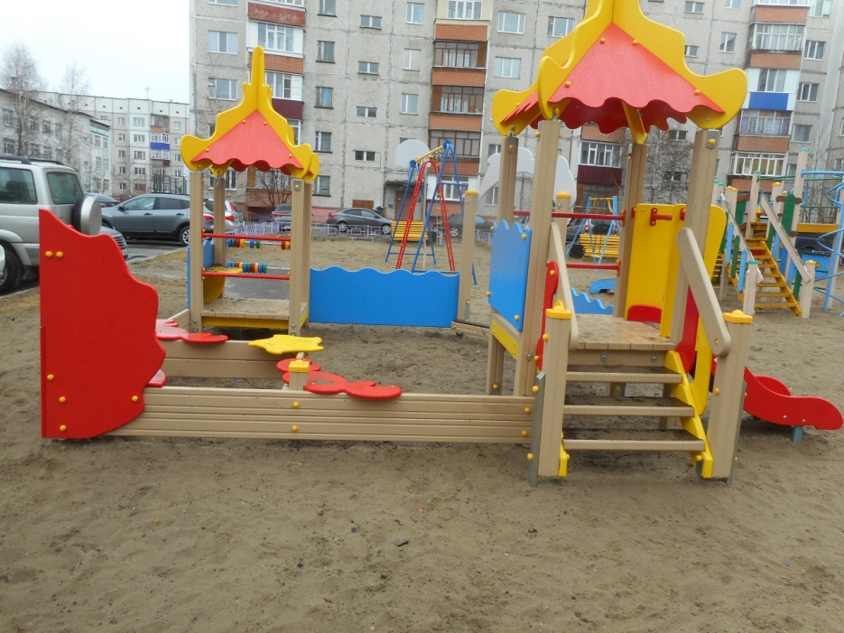

ул. Федорова д. 69

Slide 29


ул. Югорская д. 38/1

Slide 30


ул. Югорская д. 5/2

